Slide 1
MHW1 Web Programming
Calogero Falcone (O46002276)

Slide 2
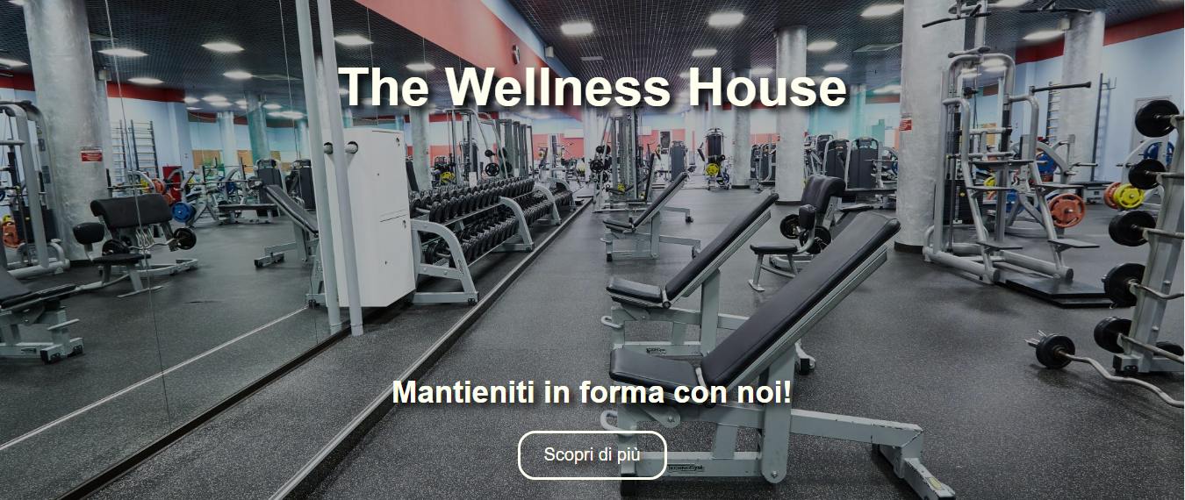
100% della pagina
13% dell’header
Margine: 20% dell’header
100% della pagina

Slide 3
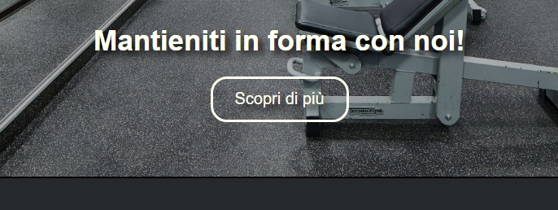

Margine: 5% dell’header
Margine: 5% della section
Margine: 5% della section
100% della pagina
Gli items della navbar e dell’header sono disposti con l’utilizzo di flexbox.
La scritta «Le proposte più popolari» è centrata all’interno del block che la contiene grazie all’utilizzo di text-align.

Slide 4
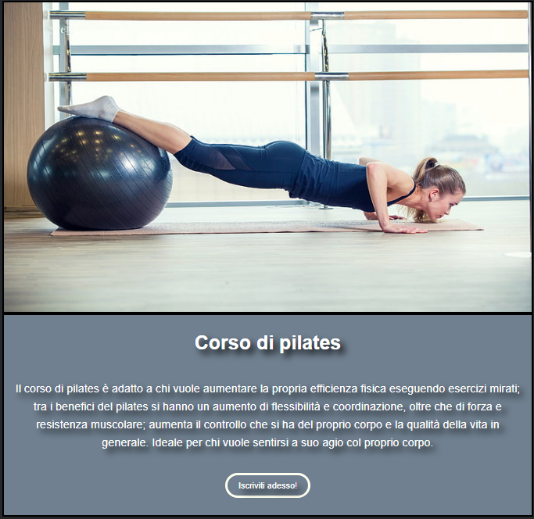
50% della pagina
Bordo: 2px
60% del singolo box della section
22% della section
Margine: 5% del sottoblocco del box di testo
40% del singolo box della section
Margine: 5% del sottoblocco del box di testo
Margine:37% del box
Margine:37% del box

Slide 5
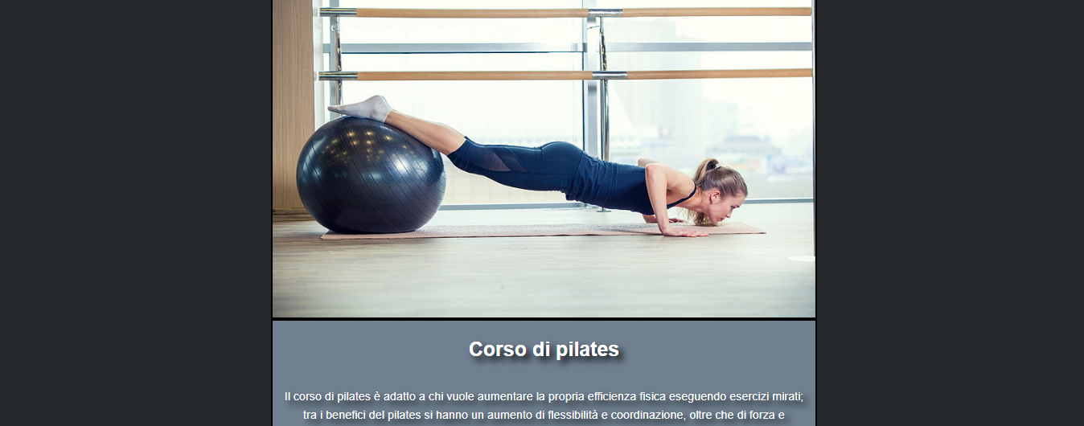
Margine: 25% della pagina
Margine: 25% della pagina

Slide 6
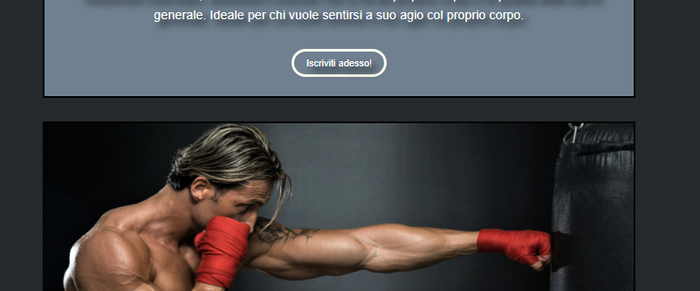
Margine: 2% della section
La section contiene 4 box; le misure sopracitate valgono anche per gli altri 3 box.
Ogni box è diviso in due sottoblocchi: uno che contiene l’immagine e uno che contiene il testo. L’immagine riempie in altezza e in larghezza l’intero sottoblocco, mentre il sottoblocco di testo contiene un titolo, un paragrafo e un button separati da appositi margini.
L’altezza totale della section è 3000 px.
NB: grazie all’utilizzo delle media query è stata implementata una versione mobile del sito, nella quale i box della section occupano il 100% della larghezza della pagina. (Inoltre, cambiano anche il metodo di visualizzazione della navbar e, leggermente, il footer.)

Slide 7

Margin: 5% del footer
Margin: 5% del footer
Il footer contiene un flex container p all’interno del quale i 3 items sono disposti utilizzando le proprietà di flexbox.

